Slide 1
일본의 관료제와 천황제
김*순21*157*9
박*영217*22*7
배*현21*124*4
이*진21*120*7
홍*정21*121*6

Slide 2
天皇
(제7조)“… 국사행위로 제한된 권한을 가진다.”
(제1조)“일본국의 상징이며, 일본 국민 통합의 상징”
Notes:
일본 천황(일본어: 天皇, てんのう 덴노, 영어: Emperor of Japan) 통칭 일왕(日王) 은 일본의 군주로 일본 황실의 대표이다. 주권을 가진 일본 국민의 총의에 기한 일본의 상징이자 일본 국민 통합의 상징이며, 외교 관계에서 국가원수 지위에 있다.“법률이나 조약의 공포, 내각총리대신의 임명, 국회의 소집 등의

Slide 3



명예
권력
돈
Notes:
일본 사회를 지탱하는 세 기둥(천황, 총리, 기업)
균분의식이 일본사회를 이끌어가는 사회적 합의

Slide 4
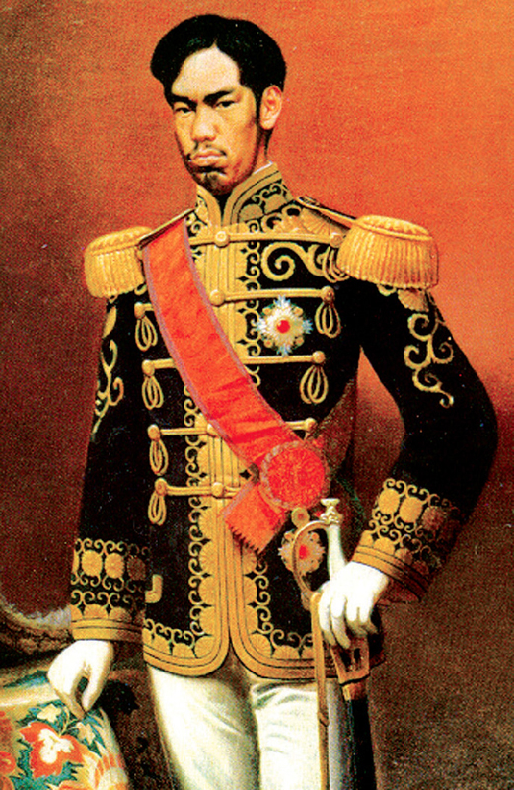
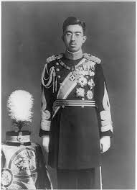
한국이 생각하는 천황
메이지 유신의 군주
꼭두각시
제 2차 세계대전의 주범

Slide 5
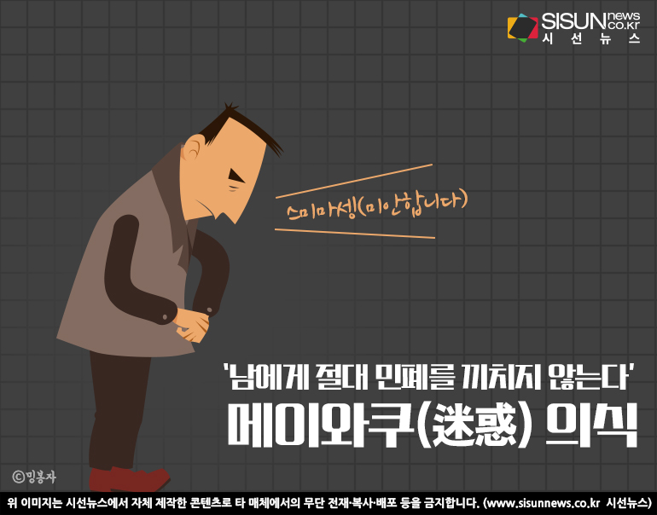
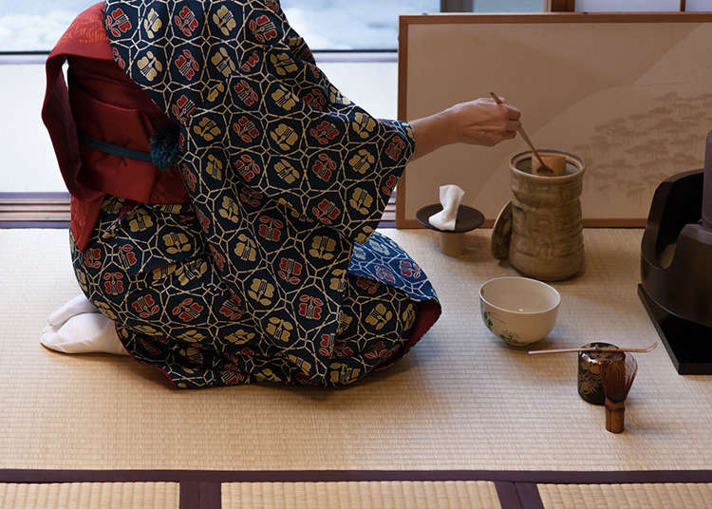
메이와쿠(迷惑)
천황을 큰 어른으로 모심
→ 자발적 통제와 절제 작동
우애
수치
겸양
일본에서 천황
Notes:
메이와쿠, 철저한 예절교육, 사회구성원 공존을 위해 필요한 덕목
우애, 수치, 겸양
천황을 큰 어른으로 모심으로 자발적 통제와 절제 같은 사회적 미덕 작동

Slide 7
시대에 따른 천황제의 변화
고대
막부시대
존왕사상
입헌전제군주기
현대

Slide 8
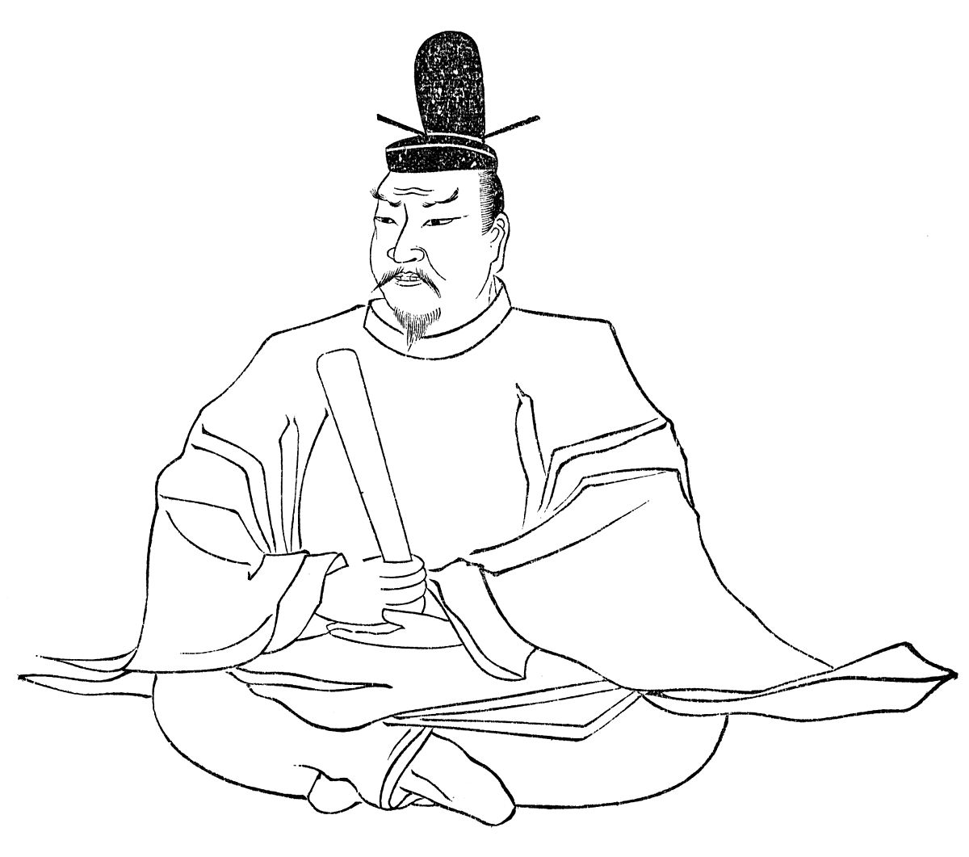
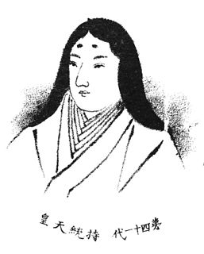

고대
신격화
덴무천황
지토천황
천황으로 호칭된 최초의 천황
치세를 수행했던 여제
통합된 율령국가 체제 완성
덴무천황의 정책을 충실히 계승
황족 중심 정치
중앙과 지방의 통치기구 정비

Slide 9
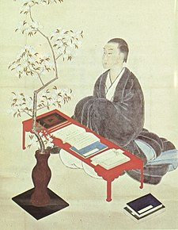
막부시대
존왕사상
장군의 지배력 약화
“천황은 일본 국가 체제의 독자성과 우수성을
상징하는 존재”
천황의 권위는 더욱 상실
신화 속에 기록된 천황가계 연구
전통적 권위는 인정
BUT
태양신의 자손 = 일본 천황가
정치적 권한은 인정X
신이 지켜주는 국가 = 일본

Slide 10
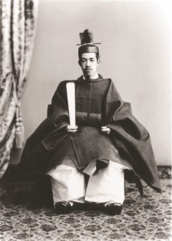
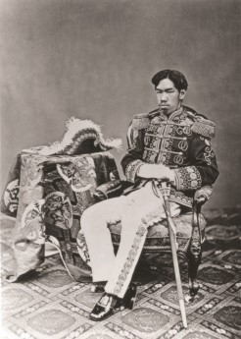
입헌전제군주기
현대
국민 통합의
상징으로서 천황제는 유지
BUT
메이지 천황
천황 주권제를 폐지하고,
천황의 정치적 실권은 모두 박탈
왕정복고를 선언
공론의 존중과 개국에 따른 화친을 선언
다이쇼천황
메이지 헌법이 선포
천황 주권과 천황의 절대 권력이 제도화

Slide 11
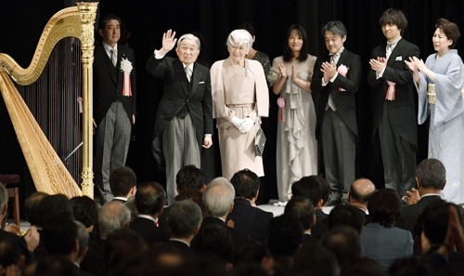
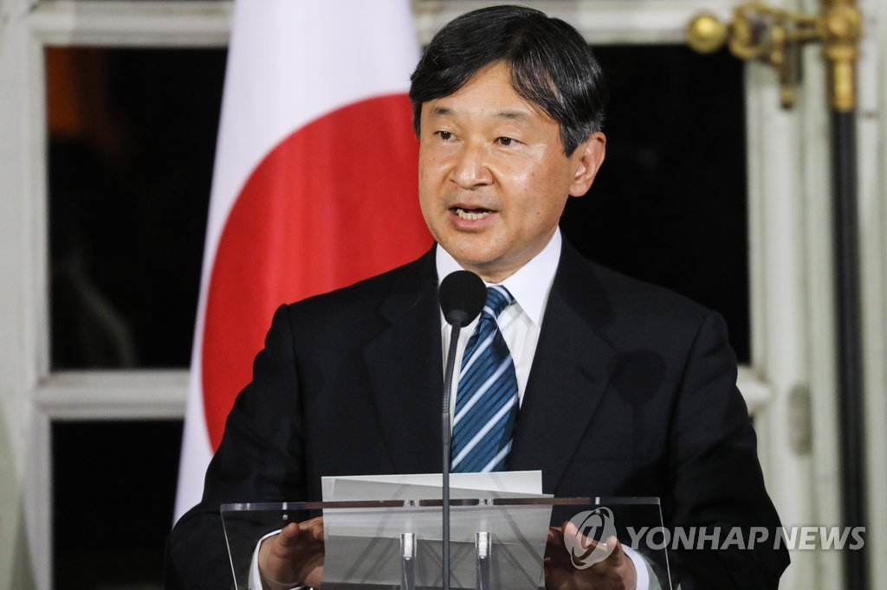
일본 천황제 반대 운동-퇴위, 즉위식
1989년 1월 8일 천황 즉위
고령으로 인한 건강문제
생전퇴위
4월 30일 퇴위를 앞둔 아키히토 일왕
즉위를 앞둔 나루히토 왕세자
http://www.yonhapnewstv.co.kr/MYH20190429011200038/?did=1825m

Slide 12
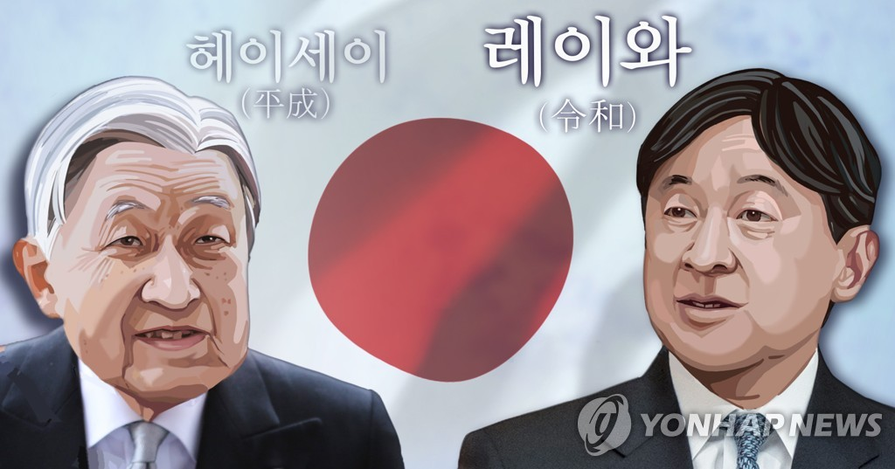
일본 천황제 반대 운동-연호변경
“레이와”에는 평화를 기원하는 마음이 담겨있음
일본이 한반도 등 다른 나라를 무력으로 점령한 참혹한 역사에 종지부를 찍어야 한다고 강조

Slide 13
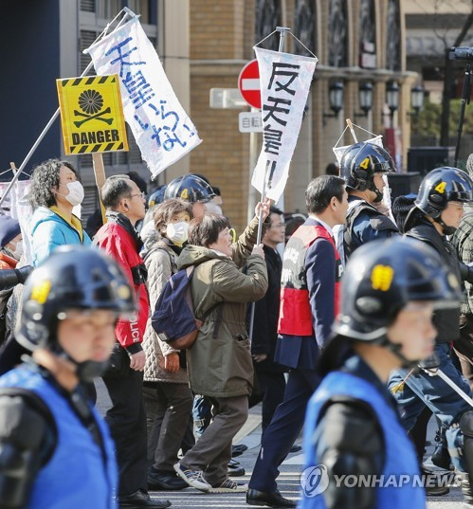
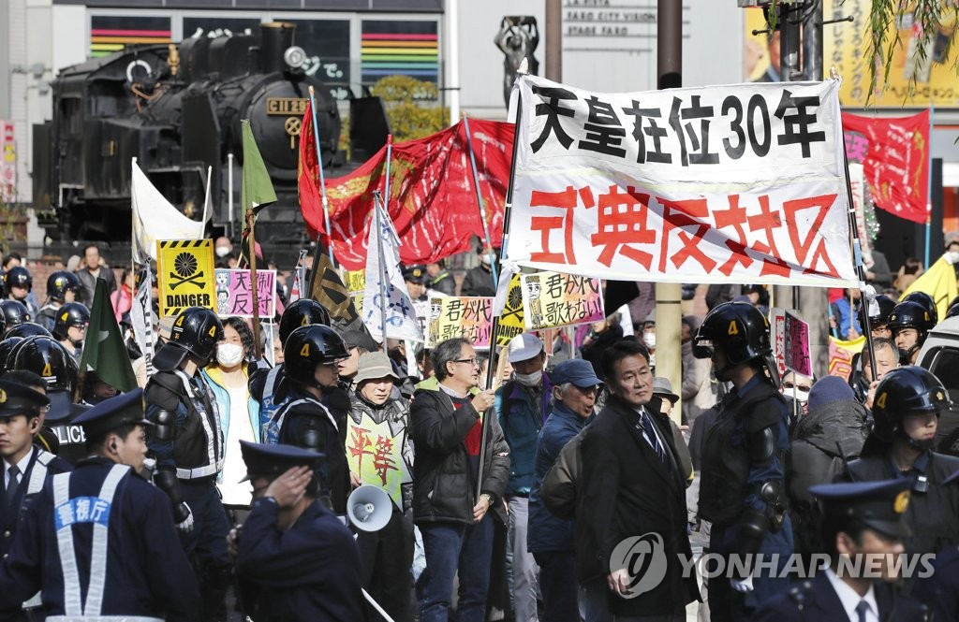
일본 천황제 반대 운동
“천황제는 신분의 차별”
“천황제 폐지가
곧 진정한 민주화”
Notes:
1960년대 폐지 여론 거셌지만 보수정권 장기집권 속 목소리 약해져

Slide 14
일본 천황제 반대 운동
새로 즉위하는 나루히토 왕세자가
일본 국민들 사이에서 긍정적인 이미지를 쌓아감
천황제에 대한 이의 제기가
사회 전체의 논란으로 번질 가능성은 크지 않음

Slide 15
정의
엄격한 권한의 위임과 전문화된 직무의
체계를 가지고 합리적인 규칙에 따라
조직의 목표를 능률적으로 실현하는 조
직의 관리운영체제

Slide 16
발전
1.근대적 관료제는 메이지 정부에 의해 독일이 통일되기 전인
프러시아의 행정 조직을 기반으로 성립
2.1980년대 중반, 우수한 엘리트 집단이 행정의 중추를 담당해
긍정적인 이미지였으나 1990년대, 대장성 관료와 업계 간의 유
착현상이 적발되어 문제화되기 시작
3.현재는 공무원제도를 통해 시험에 의한 채용으로 생존할 수 있
는 사람에게만 관료조직의 상부계층으로의 접근을 가능하게 함

Slide 17
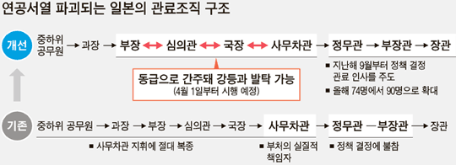
현재의 일본 관료제의 구조

Slide 18
아베 총리와 현재 일본 정치의 문제점
https://www.youtube.com/watch?v=3p33PpFAYKU&t=0s&index=31&list=PLXpvmoXotqMIol6MOP2pl32fSEwLEr9Mi

Slide 19
파견근무제도 슈코(出向)
성·청간, 지방 또는 정부와 민간기관,기업과 협력업체 사이에 인사를 주고 받는 제도
본적(籍)은 본사에 두고 근무는 협력사에서
장래의 간부급 공무원의 많은 경험을 통해 신장을 도모한다는 취지에서 여러 부서를 옮겨 다니며 근무하게하는 인사 방법(관행)

Slide 20
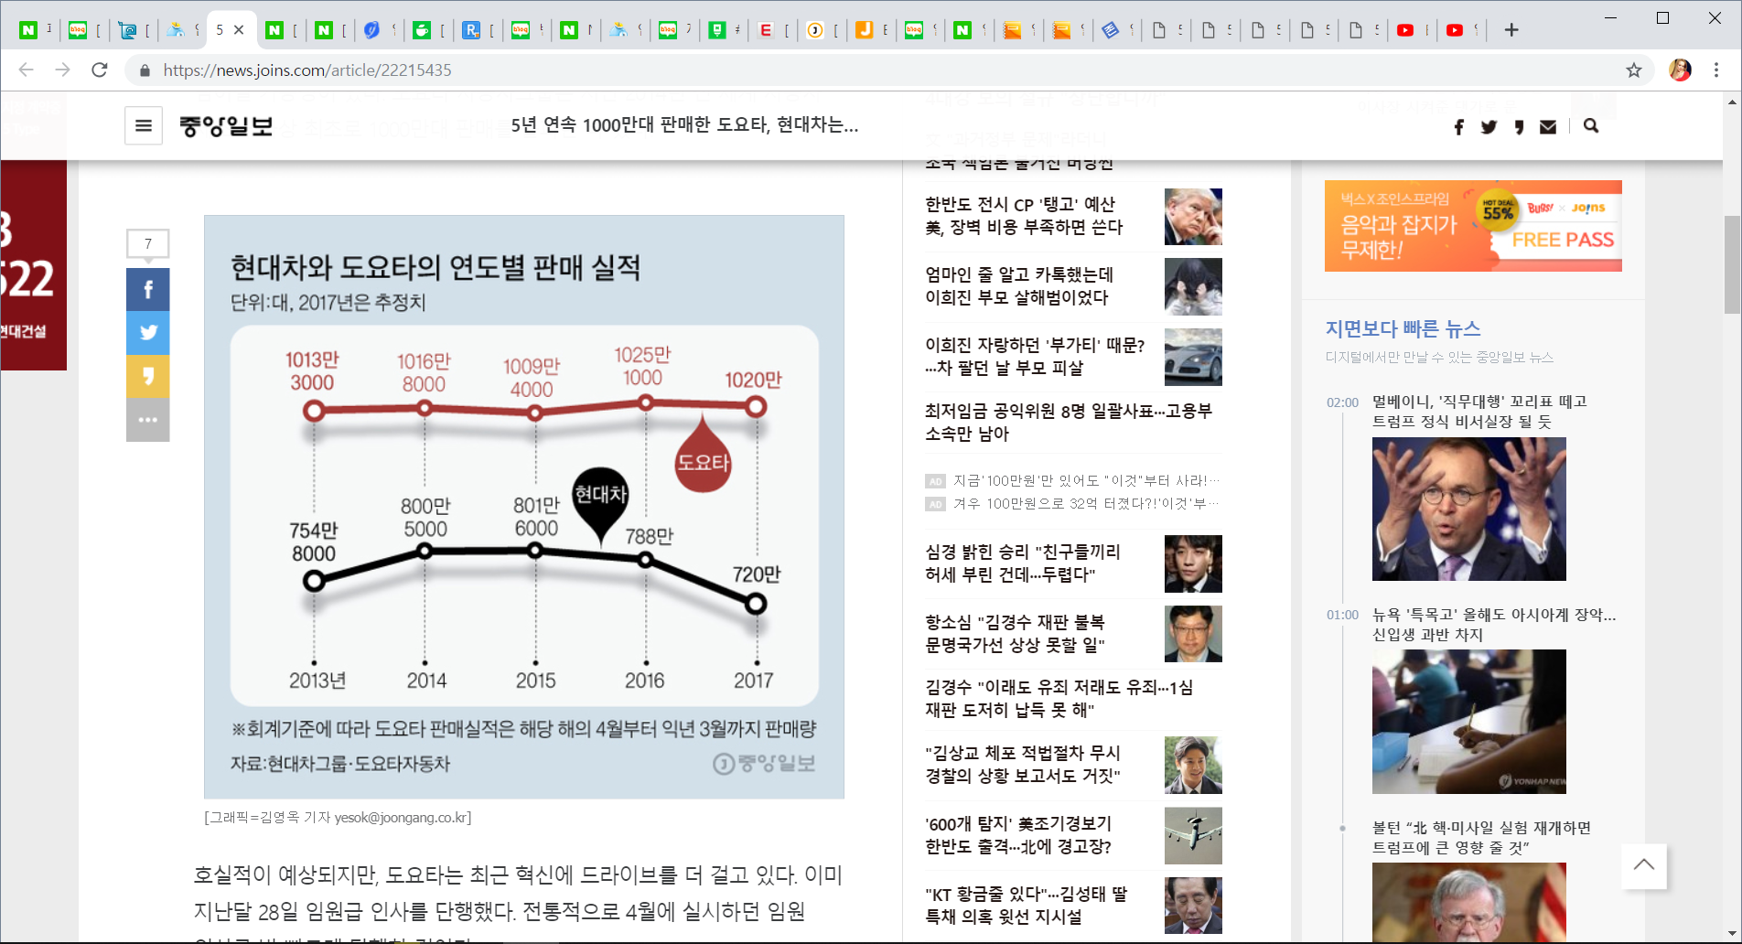
파견근무제도 슈코(出向)
일본 도요타 자동차그룹의 올해 글로벌 판매 대수가 1000만대를 돌파할 가능성이 매우 커졌다. 글로벌 판매 대수가 감소한 현대차그룹과 명확히 대비된다.
지난 2014년 전 세계 자동차 제조사 사상 최초로 1000만대 판매를 돌파한 바 있다.
성장성이 큰 아프리카 시장을 개척하기 위한 전략으로 부품업체로 이직했던 전직 멤버를 다시 영입하며 부품사와 연계도 강화했다.
김태기 단국대 경제학과 교수는 “도요타가 적(籍)은 본사에 두고 협력사에 근무하는 슈코(出向)제도를 운영하는 이유는 부품사와 톱니바퀴처럼 신규 전략을 추진할 수 있기 때문”이라고 설명했다. [출처: 중앙일보] 5년 연속 1000만대 판매한 도요타, 현대차는

Slide 21
파견근무제도 슈코(出向)
적
유
기
정부
민간기관
인사교환(파견,이직)

Slide 22
아마쿠다리あまくだり[天下り·天降り]
사전적의미 : 강림;하림, 전하여, 관청·상관 등으로부터의 강압적 명령
낙하산인사
https://www.youtube.com/watch?v=riRNzE6nmAc

Slide 23
아마쿠다리あまくだり[天下り·天降り]
정의:동기생 중 한명이 진급시 나머지는 관직을 사임 하는 관례에 따라 공직을 사임한뒤 공사(公社),공단(公團) 또는 민간기업의 간부로 내려가는 이른바 관료들의 전직
관료 전직의 형태
-민간 기업에 재취업
-특수법인에 낙하산식 인사
-중앙관정에서 지방자치단체로의 이동
현직시절엔 막강한 권한, 퇴직후에는 돈과 일자리 보장
장점: 관청이 직접 기업을 상대하지 않고 관계를 유지할 수 있는 완충적인 측면
단점: 아마쿠다라나 슈코가 업계에 압력을 넣거나 관청과 기업의 담합을 조장

Slide 24
결론
이러한 시스템(관습)들이 일본의 관료제가 발전 할 수 있도록 한 원동력이자 곧 국가 경쟁력
한국도 비슷한 부분이 많다. 일본의 사례를 보고 우리나라에 어떻게 적용 및 대비를 할 수 있을지 생각해 봐야한다.

Slide 25

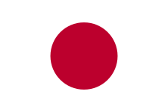

01 CONTENTS
한·중·일 3國의 관료제 발전배경
한국
일본
중국
1978년~1982년
공무원인사제도 개혁
간부직 종신제 폐지
1945년 선진제국 민주제도
미군사령부(1945년~1952년)
미 군정시대의 인사행정
1960년 1차 행정개혁 추진
1982년~1995년
간부공무원의 권한조정
관리 범위 축소, 관리능력 제고
사법인사관리 등
주요 인사관리제도들이 법제화 됨
정부수립~1961년
정부조직법 및 국가공무원법 제정
1979년 정부고용인력 규모
1961년~1979년
공무원교육훈련법 제정 연금제도
1980년 공기업의 민영화
2차 행정개혁 추진
2001년~현재
공무원인사제도개혁 추진
공직분류제도의 수립
공무원 채용의 개선
격려보장제도의 개선
관림감독제도의 개선
1980년~현재
국가공무원법 개정
공무원의 신분보장
행정의 합리성, 효율성 제고
전쟁발발, 미군정통치
사회변화 등 변혁 격으면서도
일관성을 유지하였다.

Slide 26
02 CONTENTS
한·중·일 3國의 관료제의 특징
한국 관료제의 특징
업무의 연속성과 전문성
법규중심의 행정체제
2011년 OECD 학력수준 1위
전문성과 경쟁력 선진국보다
전문성 축척X 잦은 공무원 교체
관주도의 정책결정과 집행
합법적인 행정처리
법규 만능주의 행정방식
상의하달의 의사전달체계
행정기관의 편의주의
행정기관의 독자적인 판단
상부계층의 의사결정과 집행
신속성 및 효율성
책임성과 자율성
#관주도의
#법규중심의행정

Slide 27
02 CONTENTS
한·중·일 3國의 관료제의 특징
일본 관료제의 특징
인사교류의 활성화
폐쇄형 계급제
주처간의 할거주의 해소
인사관리 연공서열제
낮은 중도 채용률
공무원의 채용과 승진 등
모든 임용권이 장관
정책결정의 참여
관료역할의 비중
가장 큰 영향력 정치세력
관료주도 정책결정 격려
엘리트관료 양성
정책결정과정 관료의 역할증대
#할거주의 #연공서열제

Slide 28
02 CONTENTS
한·중·일 3國의 관료제의 특징
중국 관료제의 특징
회피제도
부부관계, 직계존비속관계 등
서로 직접 관계있는 직무X
공무원 집단의 깨끗한 이미지
인치주의 인사관리방식
개인의 능력을 중시
계급과 능력을 연계
연공서열을 중시하는 인사관리
덕재 겸비의 원칙
공산당의 관료제체 지배
모택동 사상의 소양과 품성
업무수행능력
간부노선방침정책
장기적 치안과 안정에 유리
정치적 중립X
#인치주의
#회피제도

Slide 29

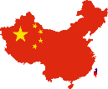



03 CONTENTS
한·중·일 3國의 관료제의 비교
관료제 생성배경
임용형태의 비교
전문화와 개방화

Slide 30

03 CONTENTS
한·중·일 3國의 관료제의 비교
한•중•일 3國의 관료제 생성비교
미국으로부터 도입
자유민주주의 바탕으로 한 민주적 관료제
직원공무원제와 실적제를 뼈대로 하고 있다.
전후 내각제도 하에서 생성·발전한 것
관료조직의 특권집단화 현상
관리는 천황의 복
국가운영을 위한 엘리트로 양성
미군사령부는 일본의 사회 및 정치체제 재편
천왕주권을 국민주권으로 대체
일본 민주화를 목표

Slide 31
03 CONTENTS
한·중·일 3國의 관료제의 비교
한•중•일 3國의 임용형태의 비교
공개경쟁채용 시험
특별채용 비율 5%
공정성과 객관성이 보장
한국과 같이 불안정한 국가에서 선호.
공개경쟁채용시험인 고등문관시험 맥을 이름
공직의 투명도와 객관도 多
따라서 전문분야의 특별채용 활발
특별채용비율>공개경쟁채용비율
덕재겸비의 원칙
비영도직 공무원의 경우 공개채용방식
그러나 성•청에 따라 다양
따라서 완전한 제도 시행 어려움

Slide 32
03 CONTENTS
한·중·일 3國의 관료제의 비교
한•중•일 3國의 관료 전문화와 개방화 비교
개방형임용제도의 실시
보직경로제도의 도입
계약직공무원임용의 확대
민관 교류파견제의 실시
전통적으로 특정대학에서
특정자리를 점직
엘리트 위주로 관료 충원
21세기의 전문화 개방화
시대에는 역부족
간부직의 종신근무제 타파
공직연령의 신진대사
생성기 단계
시간이 많이 소요
한•중•일 3國 모두 폐쇄적인 관료체제의 틀을 벗어나지 못했다고 평가 할 수 있다.

Slide 33
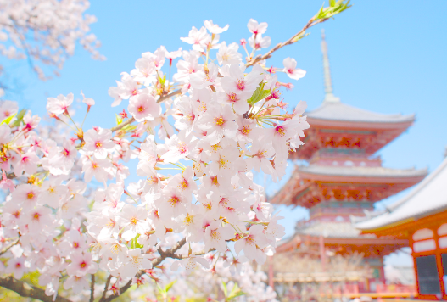

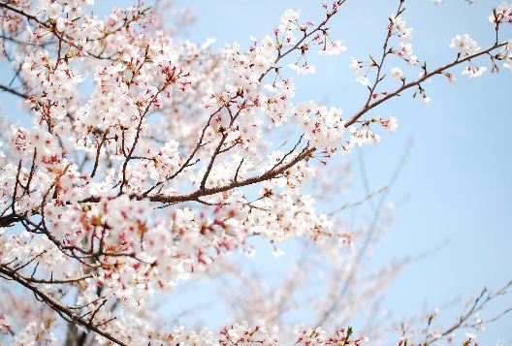
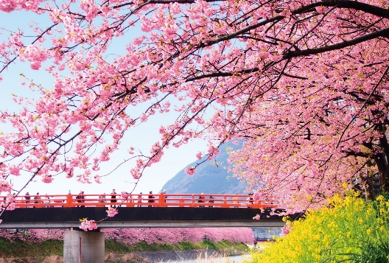





05 CONTENTS
일본 관료제의 개혁방안
작은정부
합리성 추구
분권화 및 지방자치화
행정의 투명성 확보
사회적·경제적
정세변화에 따라
실질적인 통치력 향상
정부재정의 건정성 회복
생산성 향상 및 행정시책
지가 상승
인구밀집으로 인한 빈부격차
사회적, 정치적 문제 해결
정보공개법
행정처분
관련 법제정 필요

Slide 34
출처
https://www.youtube.com/watch?v=KPpOrJo-tss
https://blog.naver.com/ohohoms/90031655665
http://www.edaily.co.kr/news/read?newsId=01177526616156552&mediaCodeNo=257&OutLnkChk=Y
https://news.joins.com/article/22959331
https://blog.naver.com/wooramzzz/220436166184
https://news.joins.com/article/22215435

